Slide 1
МБОУ Романовская ООШ
«МАСШТАБ»
Выполнил: ученик 6 класса
Скрябин Алексей
Руководитель: учитель математики
Сосик Людмила Ивановна

Slide 2
Мы знаем:
1 км = 100 000 см
Давайте посчитаем.
Сколько будет км?
200 000 см = ……………………….км
45 000 000 см = …………………….км
3 100 000 см = ………………………км
32 300 000 = …………………..км
400 000 = ……………………………км
Сколько будет см?
12 км = ……………………….см
540 км = …………………….см
3000 км = ………………………см
2 км = …………………..см
48 000 км = ……………………………см
А теперь попутешествуем по урокам в школе:

Slide 3
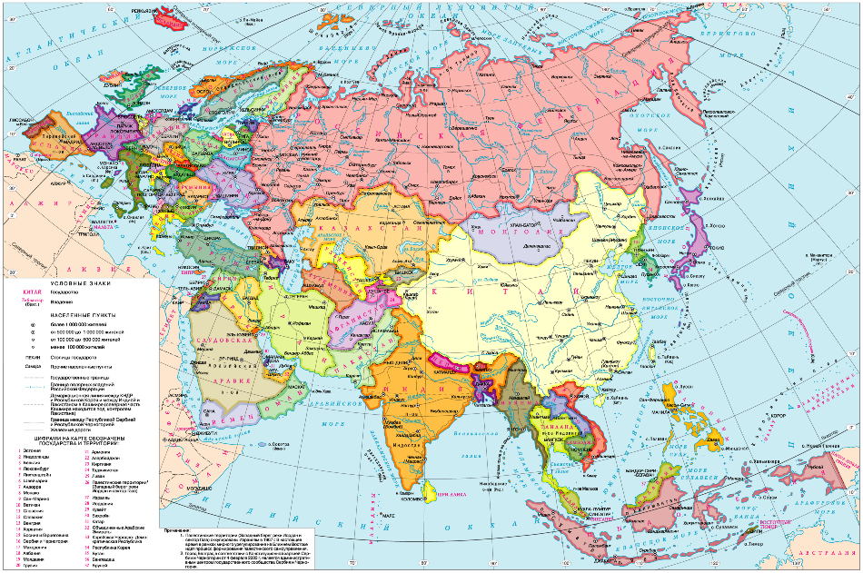
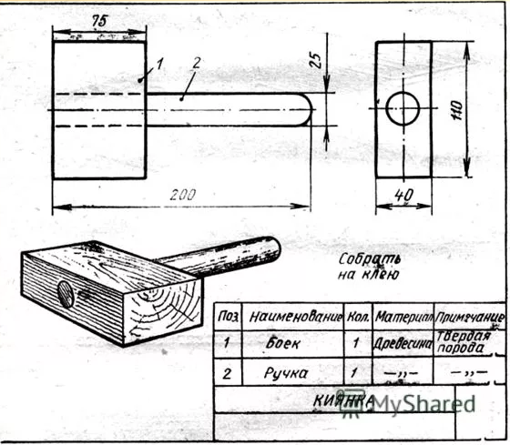
Давайте заглянем на урок географии. Там как всегда много различных карт
А теперь заглянем на урок черчения. Там мы увидим много разных чертежей:
Глядя на все это можно сделать вывод: и на картах и на чертежах все изображено не в реальных размерах, а в увеличенном или уменьшенном. И с этим нам часто приходится в жизни сталкиваться.
И во всех наших примерах результат увиденного не искажен. Почему? А все потому, что все это изображено при соблюдении определенных отношений.
Например: есть комната размером 6 м на 8 м, ее план нужно изобразить в нашей
тетради.
Как нам быть? Уменьшим ее размер. Изобразим в тетради 1 сантиметром 2 м длины комнаты
или в 1 см 200 см. Мы получили отношение 1:200.
Отношение длины отрезка на плане к его настоящей длине называют
МАСШТАБОМ.

Slide 4
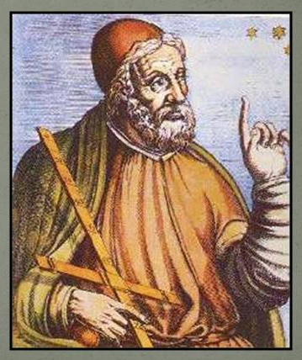
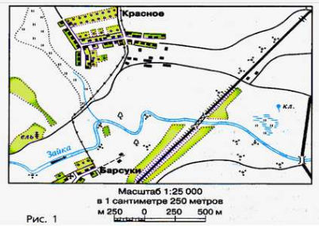
А знаете ли Вы, что?
Масштаб делится на виды:
Численный - записывают в виде дроби, в числителе которой стоит 1, а в знаменателе — число, показывающее во сколько раз любое расстояние на карте меньше соответствующего расстояния на местности.
Например, масштаб 1:5 000 показывает, что 1 см на плане соответствует 5 000 см (50 м) на местности.
Именно этот масштаб используют для географических карт.
Измерения на местности проводят в метрах или километрах.
Для удобства нередко на карте изображают отрезок и указывают соответствующее ему расстояние в метрах или километрах.
2. Именованный - вид масштаба, словесное указание того, какое расстояние на местности соответствует 1 см на карте, плане, снимке.
3. Линейный - это графический масштаб в виде масштабной линейки, разделённой на равные части.
4. Поперечный - график (обычно на металлической пластинке) для измерения и откладывания расстояний на карте с предельной графической точностью (0,1 мм).

Slide 5
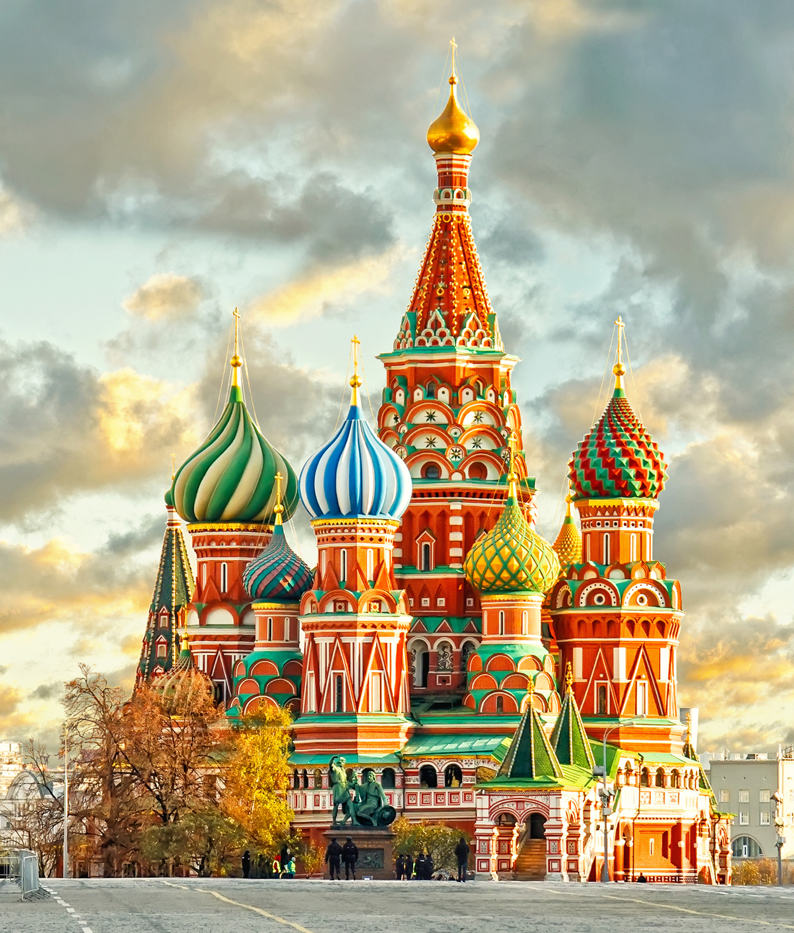
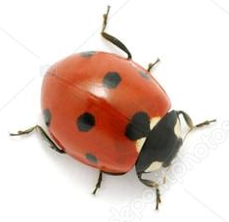
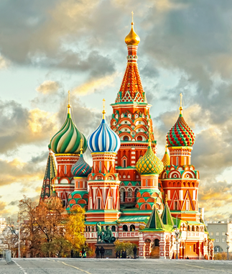
Кстати!!!
Более крупным является тот масштаб, у которого знаменатель меньше.
Например, масштаб 1:1 000 крупнее, чем масштаб 1:25 000.
Масштаб на уменьшение размеров:
1:2; 1:45, 1:3000000
Масштаб на увеличение размеров:
2:1; 25:1, 3700:1
1:2
2:1

Slide 6
Пример 1: Масштаб карты 1:50 000. Определите расстояние на местности если оно равно 25 см.
Масштаб – 1:50 000
На карте – 25 см.
На местности - ?
Решение: Т.к. масштаб 1:50 000, то расстояние на местности в 50 000 раз больше, чем на карте.
25см ·50 000 = 1 250 000 см = 12 500 м = 12км 500м
Пример 2: Расстояние между населенными пунктами 120 км. Каково расстояние между ними на карте, если масштаб карты 1:20 000.
Масштаб – 1:200 000
На карте – ? см.
На местности – 120 км.
Решение: Т.к. масштаб 1:200 000, то расстояние на карте в 200 000 раз меньше, чем на местности.
120км : 200 000 = 12 000 000см :200 000 = 60 см
Пример 3: Расстояние между населенными пунктами 220 км. Расстояние между ними на карте 11см. Каков масштаб карты?
Масштаб – 1:?
На карте – 11 см.
На местности – 220 км.
Решение: Т.к. масштаб - это отношение длины отрезка на плане к его настоящей длине, то
11см 11см 1
220км 22 000 000см 2 000 000
=
=

